Slide 1
Презентация к отчету по технологической практике
Исполнитель: Сетко А.И.
Руководитель: Стефановский И.Л.

Slide 2

Место практики
Минское республиканское унитарное предприятие электроэнергетики «Минскэнерго» представляет собой единый сложный технологический комплекс, обеспечиващий производство, передачу и распределение электрической и тепловой энергии. Организация находится в ведении Министерства энергетики Республики Беларусь, которое является учредителем организации, и входит в состав государственного производственного объединения электроэнергетики «Белэнерго». Предприятие осуществляет электроснабжение города Минска и Минской области, теплоснабжение городов Минска, Молодечно, Жодино, Борисова, Вилейки, Руденска и поселка Дружный. В зоне обслуживания проживает около 3,5 млн населения, а также расположены крупнейшие промышленные предприятия Республики Беларусь («Беларуськалий», «БЕЛДЖИ», МАЗ, МТЗ, индустриальный парк «Великий камень» и другие).

Slide 3
Задание
изучение требований, предъявляемых к безопасной и комфортной работе инженеров-программистов;
знакомство со спецификой этапов жизненного цикла программного продукта;
проектирование структуры программного комплекса и базы данных для хранения информации в соответствии с темой работы;
разработать web-приложение баз данных сервисного центра по ремонту оборудования, создание интерфейса в виде набора web-страниц, обеспечивающих отображение и редактирование информации из базы данных, для автоматизации работы со структурированной информацией сервисного центра;
формирование информационной базы для выполнения работы и тестирования предполагаемых к созданию программных продуктов;

Slide 4
Алгоритм решения задачи

Slide 5
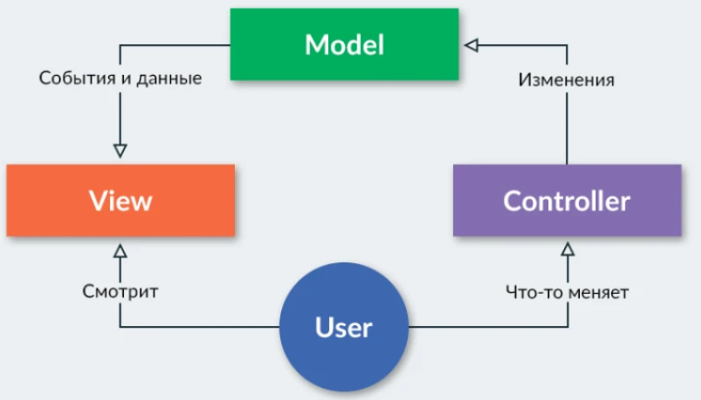
Схема модели MVC

Slide 6
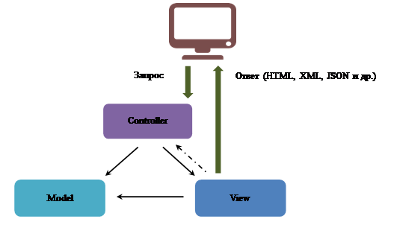
MVC

Slide 7
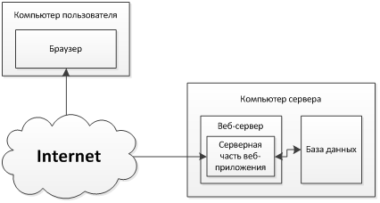
Клиент-Сервер

Slide 8
Разработка приложения

Slide 9
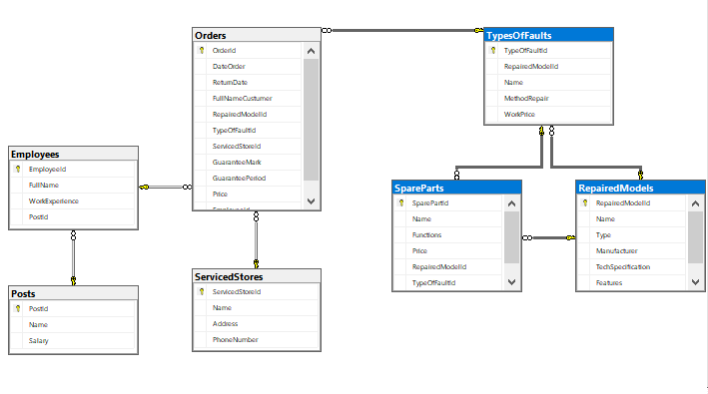
Диаграмма базы данных

Slide 10

Демонстрация приложения

Slide 11
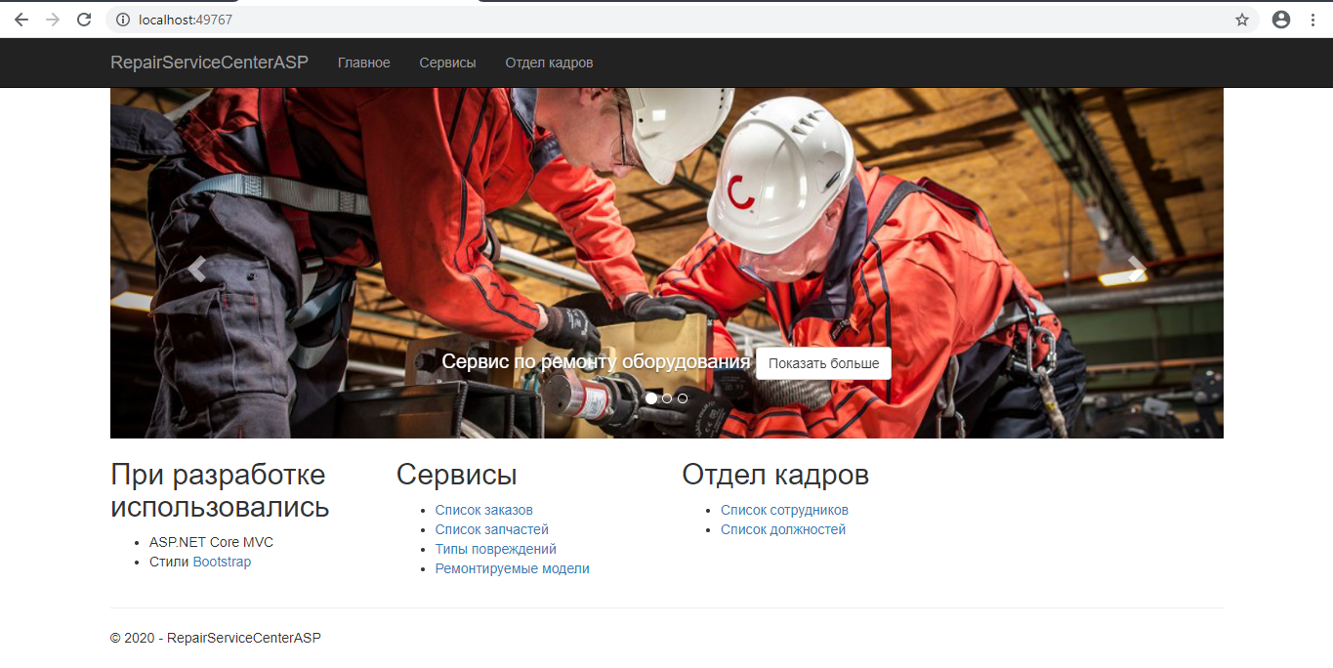

Slide 12
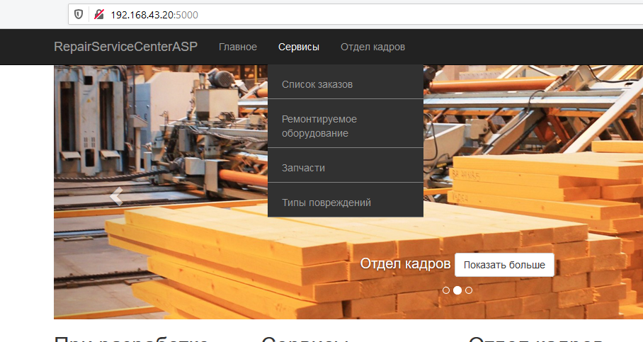

Slide 13
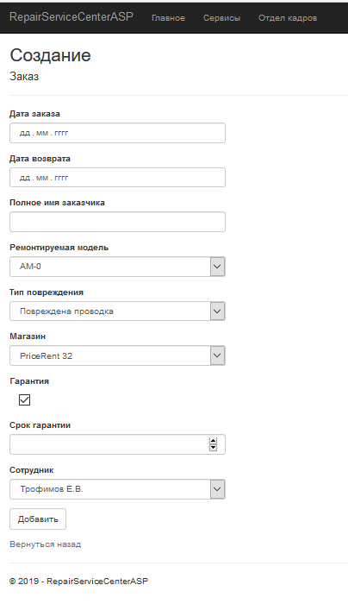
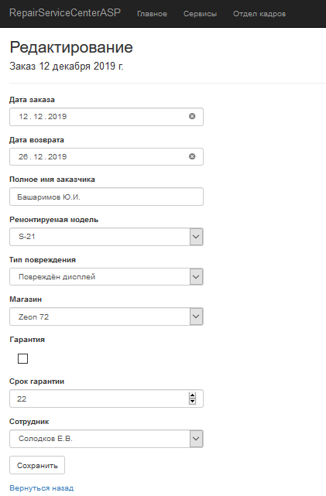
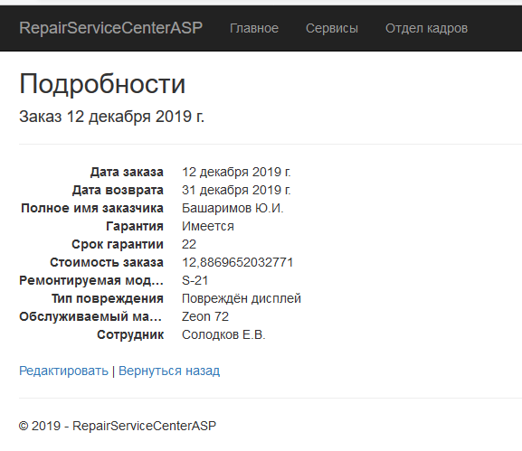

Slide 14
Спасибо за внимание!

